Slide 1
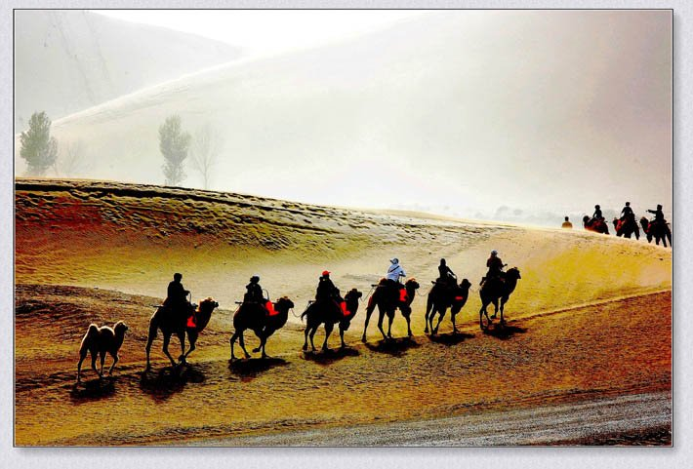
执教：城关六小 黄明艳

Slide 2
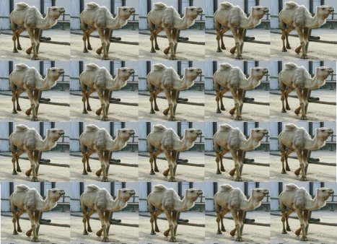
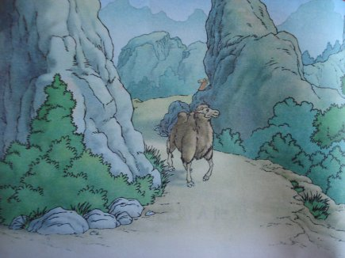
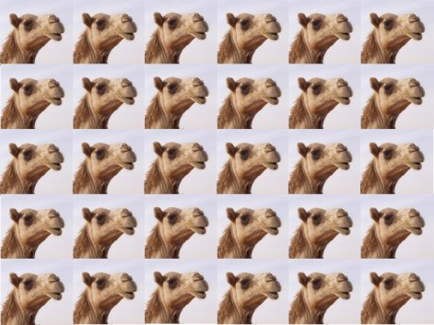

Slide 3
哪个徒弟画的骆驼最多？
1.大徒弟
2.二徒弟
3.小徒弟

Slide 4

要求:
1、默读课文，读准字音，识记生字的字形。
2、画出生字组成的新词。

Slide 5



我会读
召集
骆驼
连绵不断
连绵起伏
若隐若现
恰好

Slide 6
大徒弟用细笔密密麻麻地在纸上画满了很小很小的骆驼。
于是他画了许许多多骆驼的 头。
小徒弟只画了几条弯弯曲曲的线，表示连绵不断的山峰，一只骆驼从山中走出来，另一只骆驼只露出脑袋和半截脖子。

Slide 8

画师说：“你们看这幅画，画上虽然只有两只骆驼，但它们在（ ）的群山里走着,( )，谁也（ ）会从山谷里走出多少只骆驼，这不恰好表明有( )的骆驼吗？”
连绵起伏
若隐若现
说不清
数不尽

Slide 9
“若隐若现”的“若”是什么意思呢？
1、要是
2、你
3、好像

Slide 10
画师说：“你们看这幅画，画上虽然只有两只骆驼，但它们在（连绵起伏）的群山里走着,(若隐若现)，谁也（说不清 ）会从山谷里走出多少只骆驼，这不恰好表明有(数不尽)的骆驼吗？”

Slide 12
两个徒弟恍然大悟。原来
选用以下关联词：
虽然… …但是… …
因为… …所以… …

Slide 13
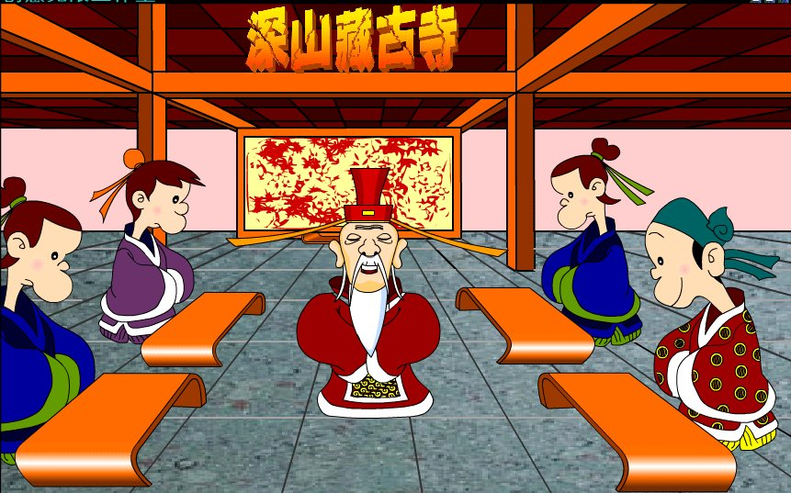
绘“藏”
绘“藏”
绘“藏”

Slide 14
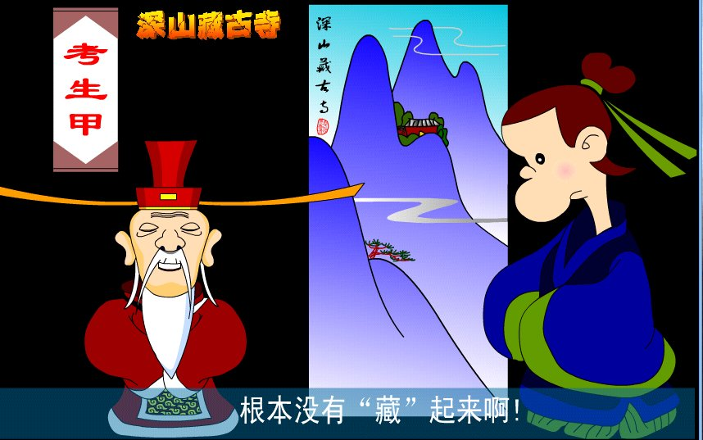

Slide 15


Slide 16


Slide 17
作业：
你还有没有其他的方法，画出更多的骆驼？

